Slide 2
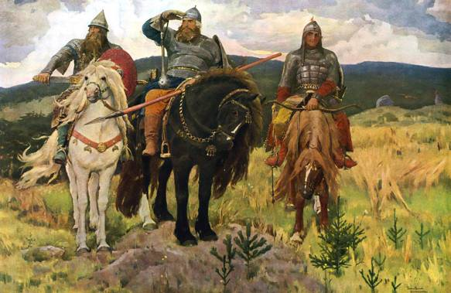
БЫЛИННЫЕ ГЕРОИ

Slide 3
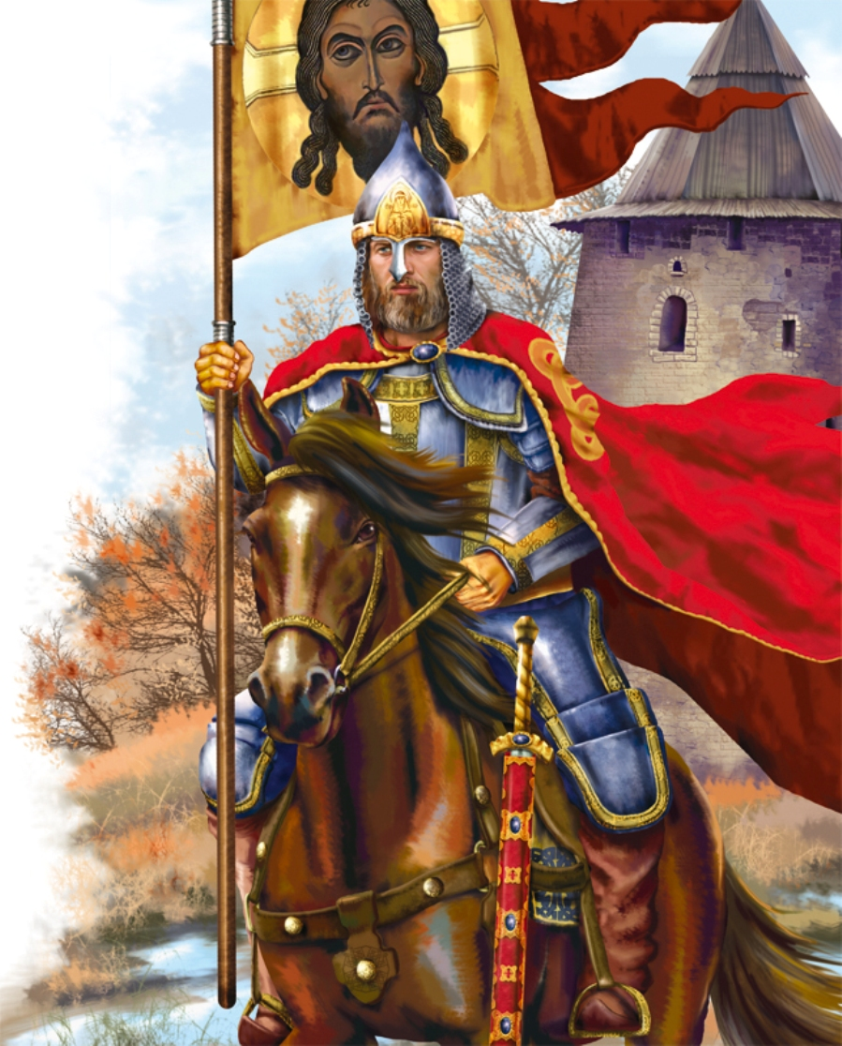
АЛЕКСАНДР НЕВСКИЙ

Slide 4
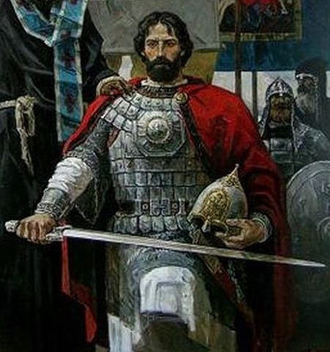
ДМИТРИЙ ДОНСКОЙ

Slide 5
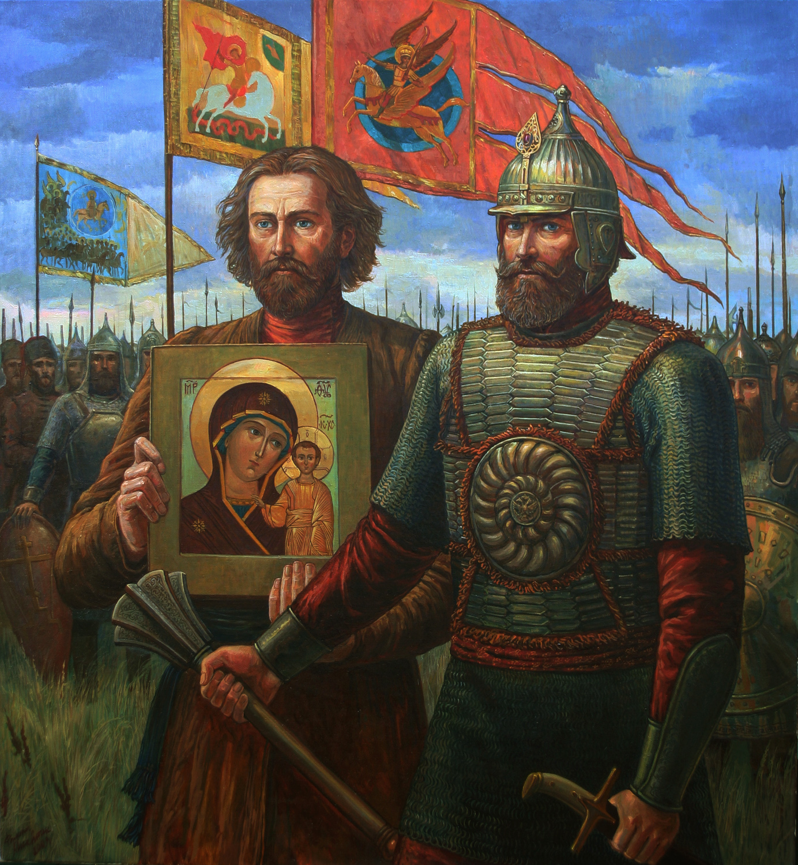
МИНИН И ПОЖАРСКИЙ

Slide 6
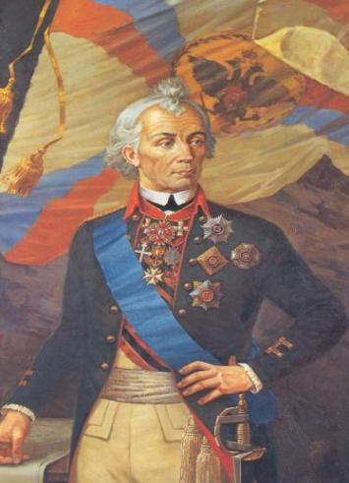
АЛЕКСАНДР ВАСИЛЬЕВИЧ СУВОРОВ

Slide 7
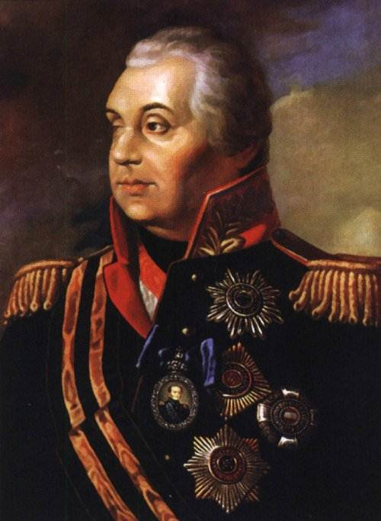
МИХАИЛ ИЛЛАРИОНОВИЧ
КУТУЗОВ

Slide 8
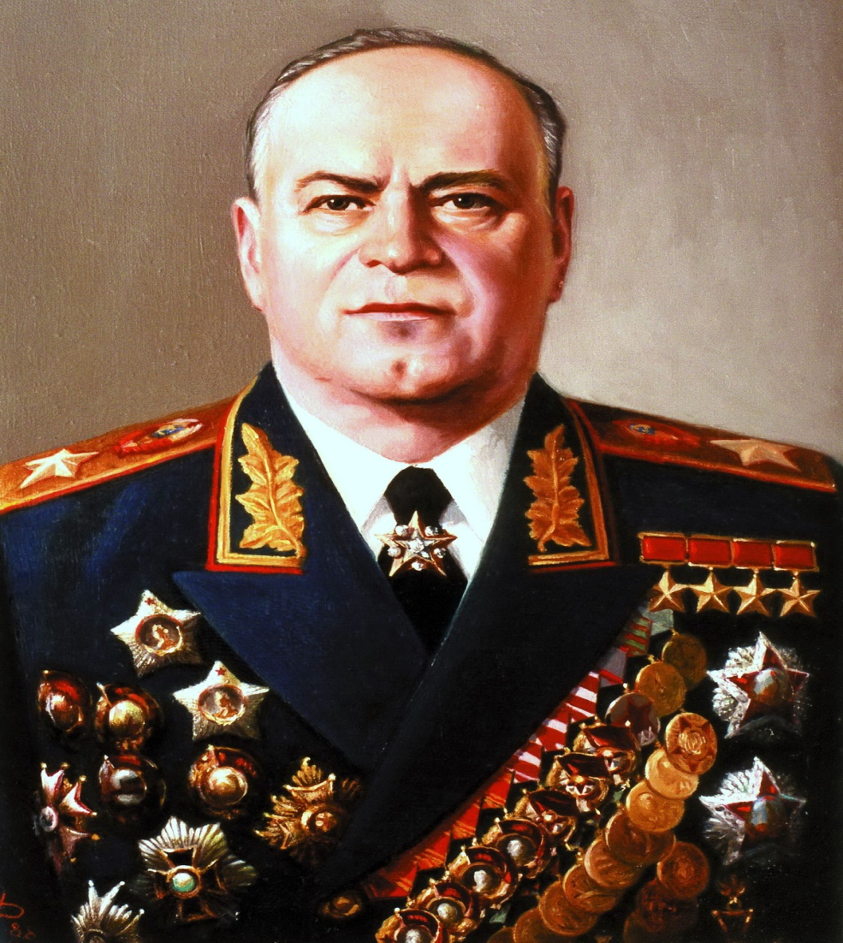
ГЕОРГИЙ КОНСТАНТИНОВИЧ
ЖУКОВ

Slide 9
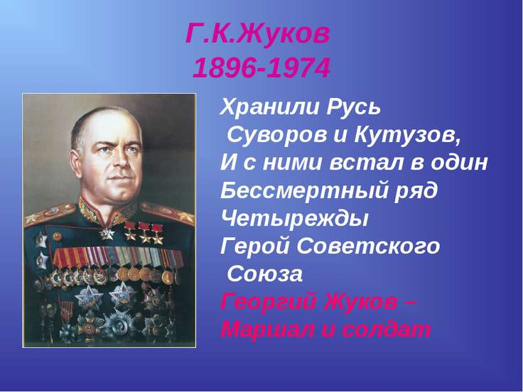
9 декабря 2016год

Slide 10
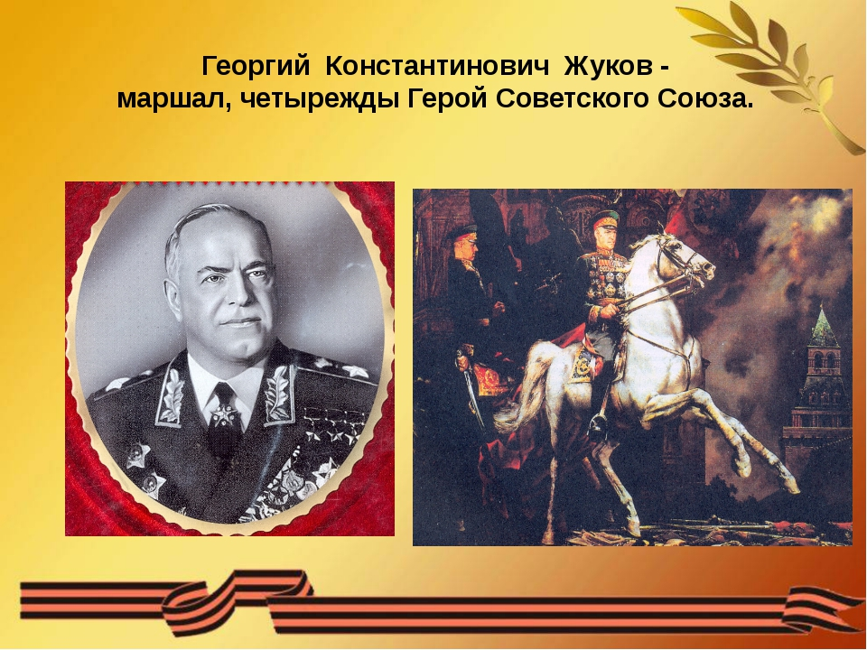
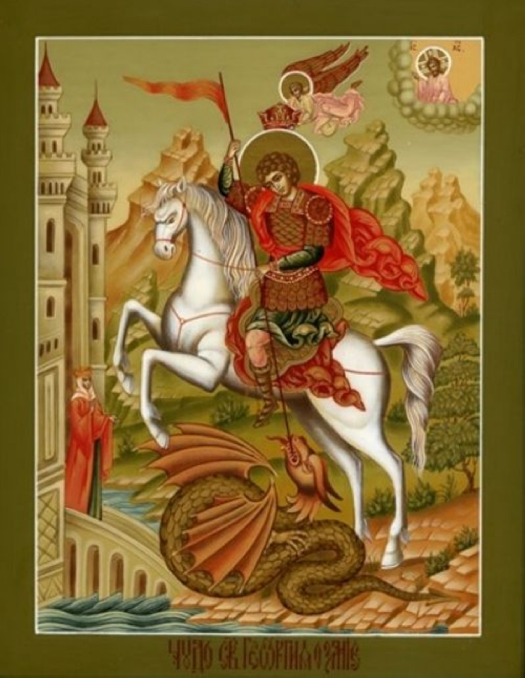
Георгий Победоносец

Slide 11
Почему на коне?
7августа 1915 года Георгий Константинович был призван в армию и зачислен в 5 запасной кавалерийский полк.
После обучения на кавалерийского унтер-офицера в августе 1916 года попал на Юго-Западный фронт в 10-й Новгородский драгунский полк.
И с тех пор он все время на коне.

Slide 12
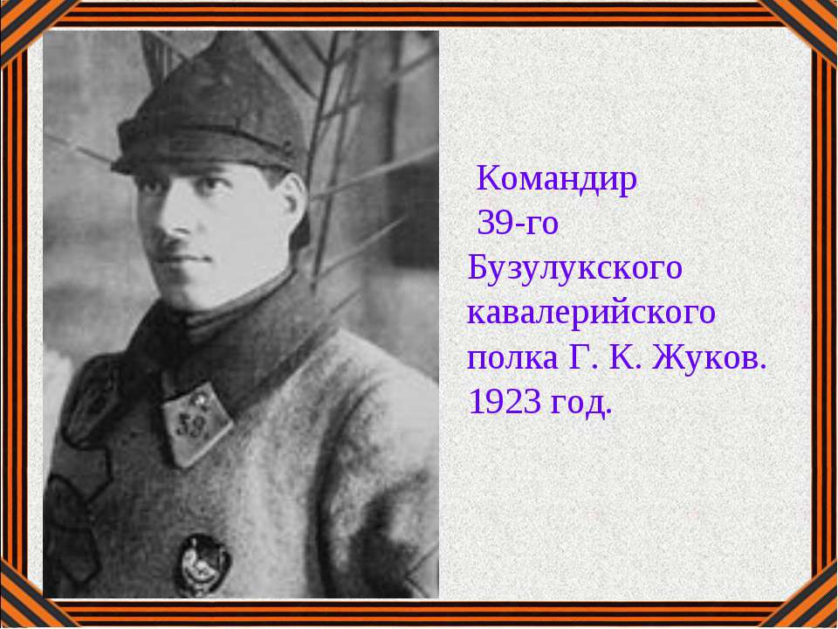

Slide 13
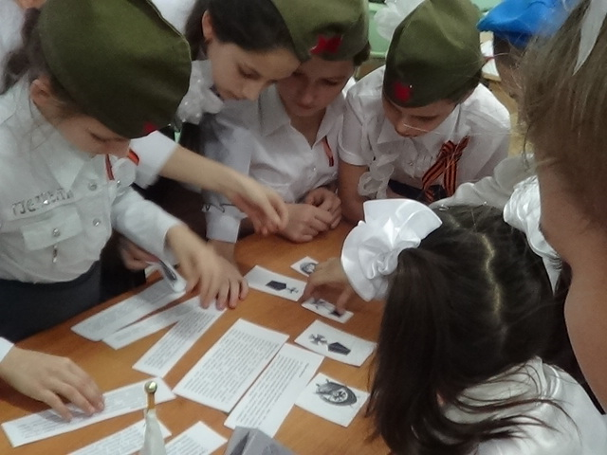
Героям Отечества посвящается 9 декабря 2015года

Slide 14
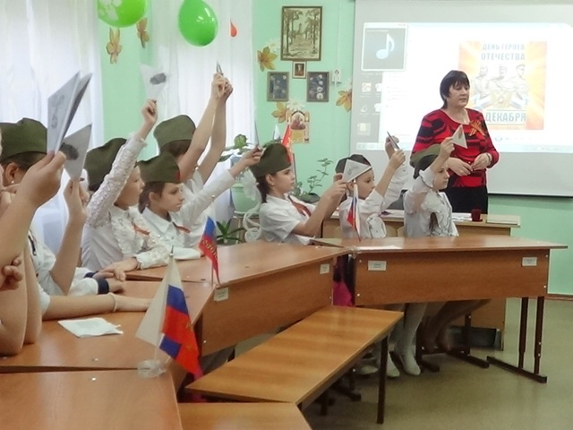

Slide 15
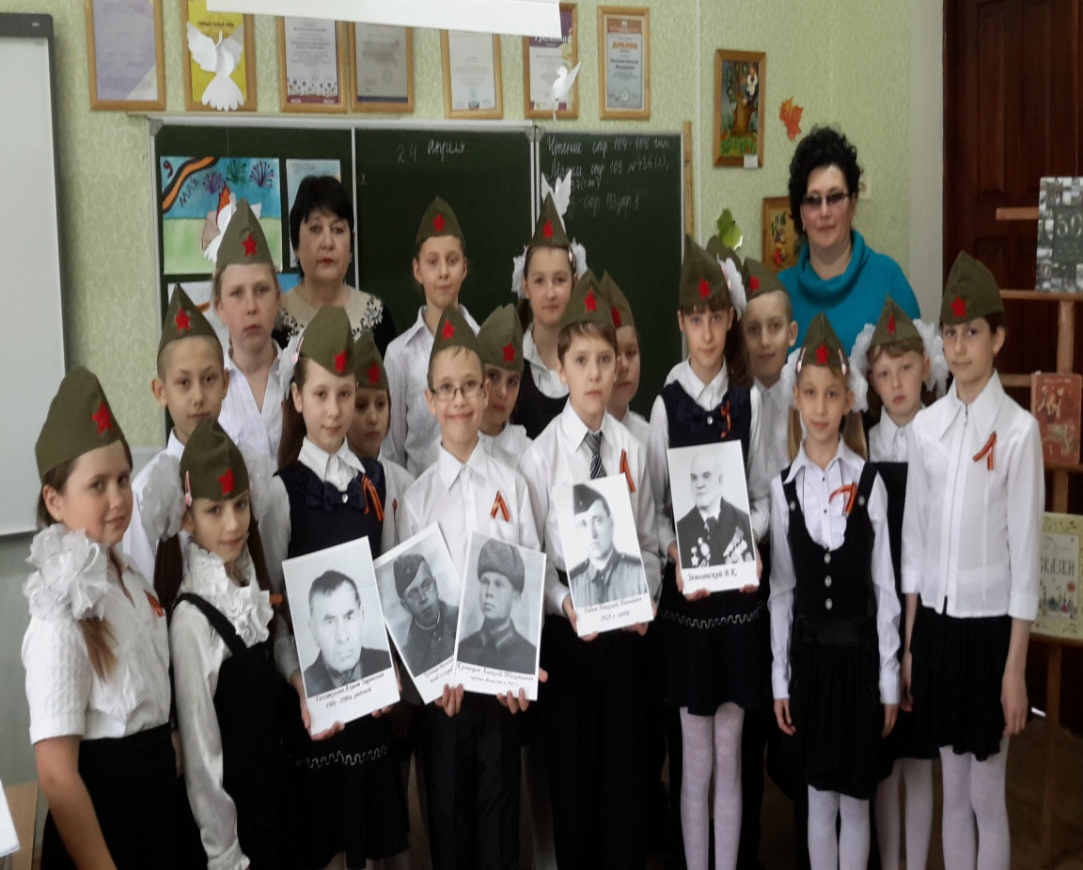
Память живет в наших сердцах
9 мая 2015г

Slide 16
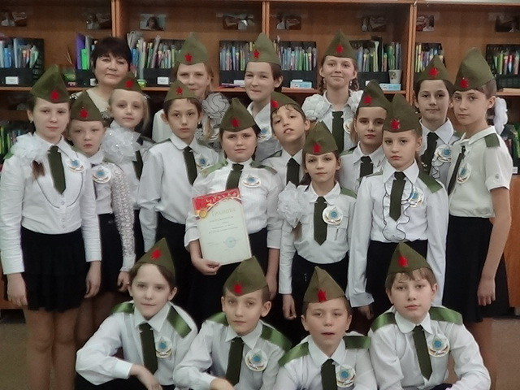
23 февраля 2016г
Смотр строя и песни

Slide 17
Речь Жукова Г.К. на параде Победы

Slide 18


Slide 19
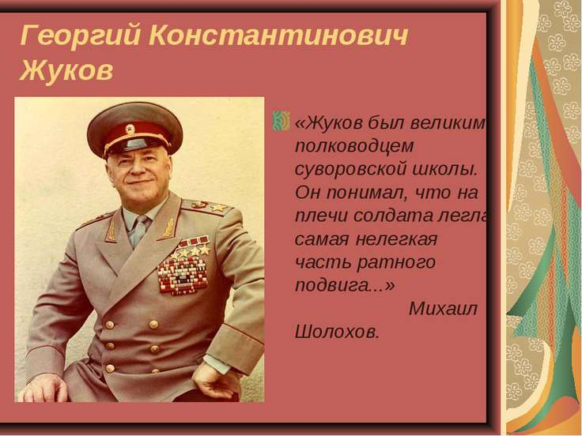

Slide 20
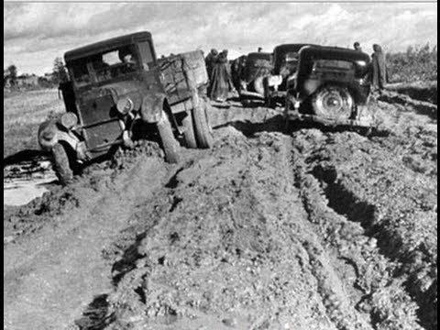
Дороги войны
1941-1945 год

Slide 21
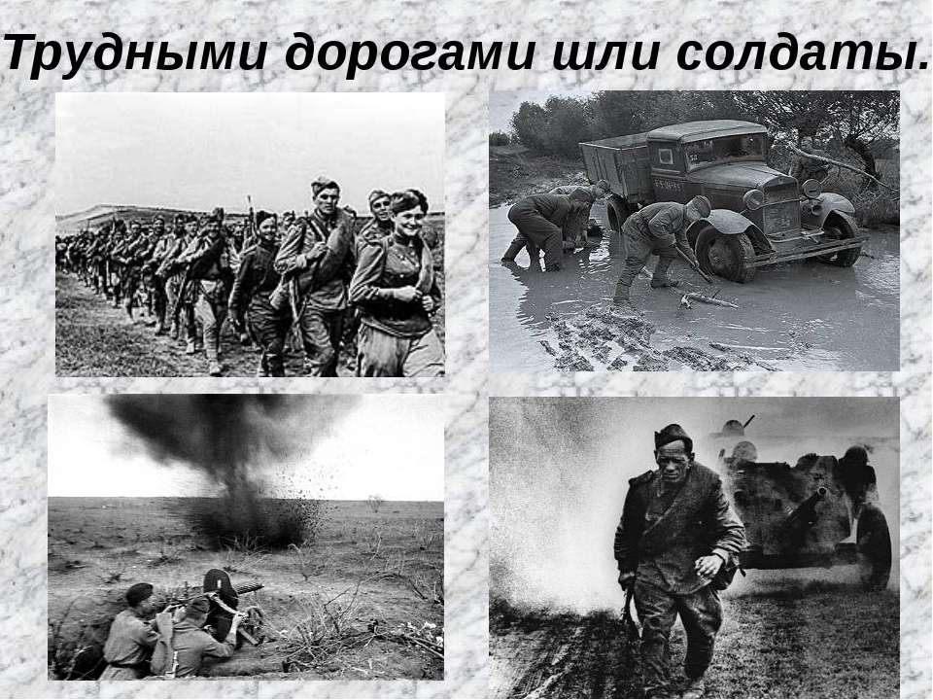

Slide 22
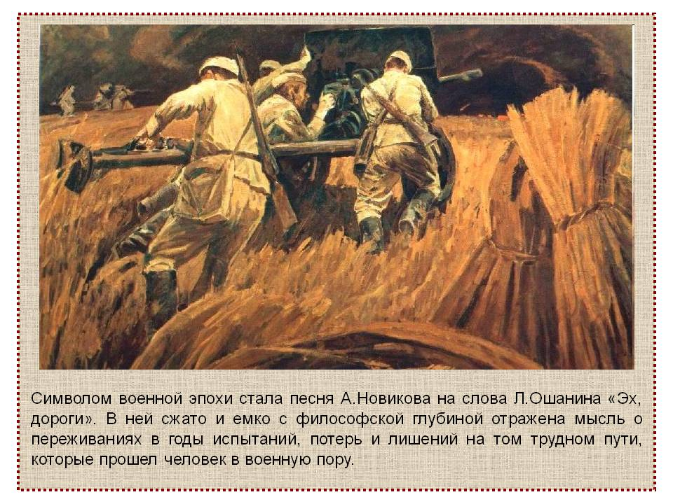
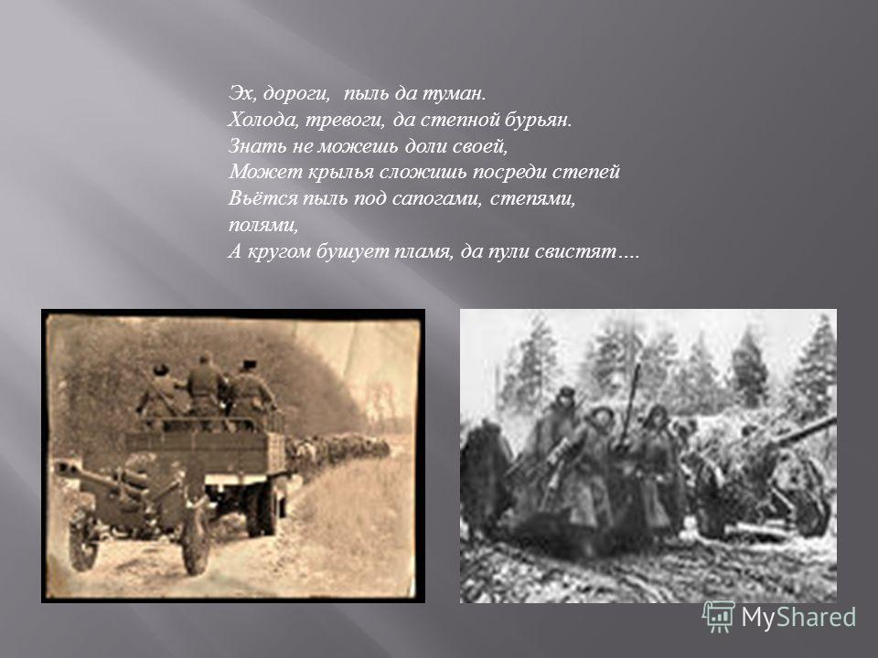

Slide 23


Slide 24
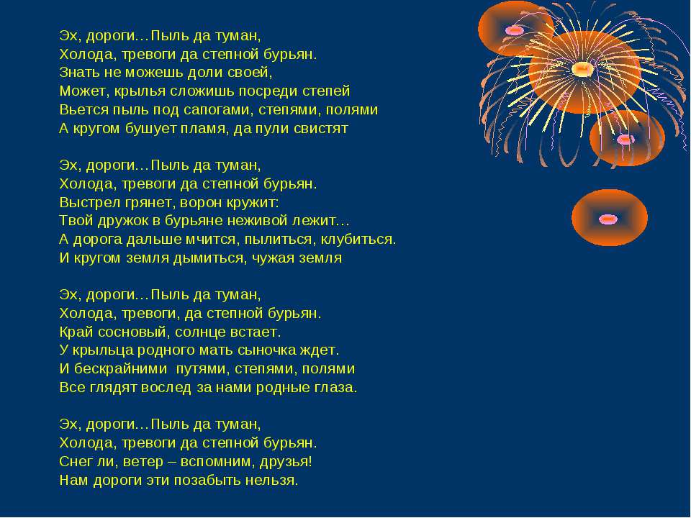

Slide 25
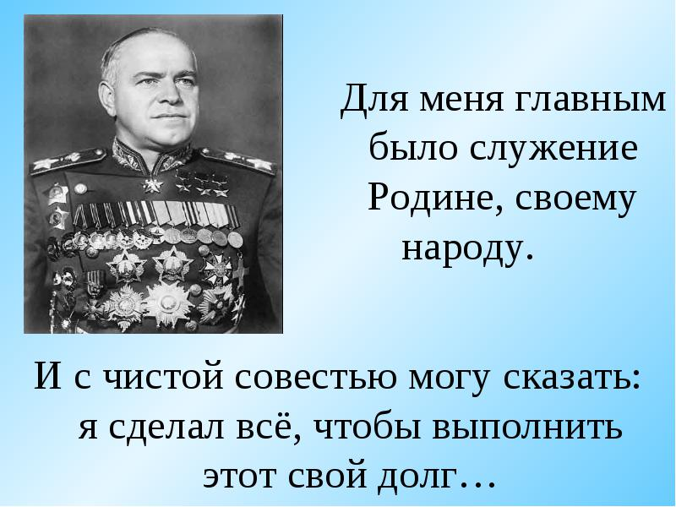

Slide 26
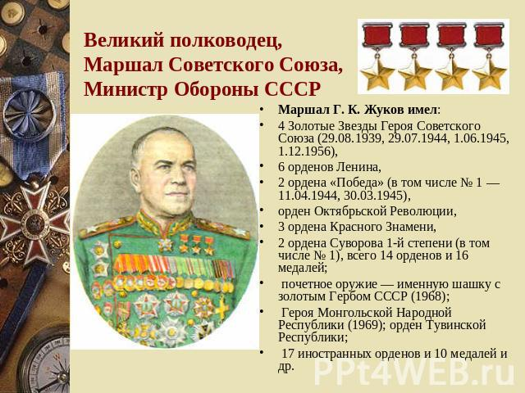
Награды

Slide 27


Slide 28
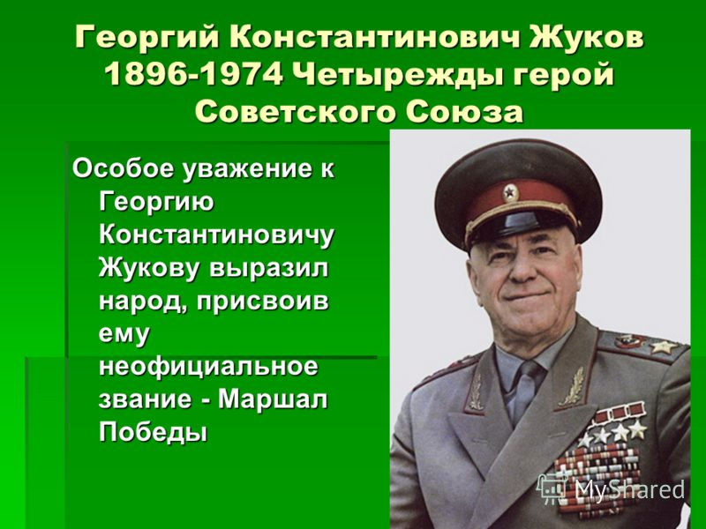
Маршал Победы

Slide 29
«Песня О Жукове»
Мне сегодня приснился под утро
Маршал Жуков на белом коне.
Посмотрел он спокойно и мудро
На разлад и раздоры в стране.
Заглянул в наши хмурые лица
От нерадостных дум и забот
И сказал: земляки, не годится
Отдавать нам заветных высот.
Припев:
Да будет жизнь, да будет свет!
Стоять России сотни лет!
И будет жить, пока мы есть,
Победа. Жуков. Долг и Честь!

Slide 30
Мне сегодня приснился так ясно
Маршал Жуков в парадной красе.
Кто сказал, что мы жили напрасно?
Что надежды исчерпаны все?
Рано головы вы потеряли.
Я вам прямо сказать не боюсь,
Что пора отстоять наши дали,
Наших внуков и матушку-Русь.
Припев
Да будет жизнь, да будет свет!
Стоять России сотни лет!
И будет жить, пока мы есть,
Победа. Жуков. Долг и Честь!

Slide 31
Мне не вещие сны стали редки.
Нам бы главное день бы прожить.
Но не зря завещали нам предки
Нашу русскую славу хранить.
Был наш путь ослепительно труден,
Сколько скошено жизней, как трав.
И невольно подумаешь:
«Люди, а ведь маршал, наверное, прав»
Припев
Да будет жизнь, да будет свет!
Стоять России сотни лет!
И будет жить, пока мы есть,
Победа. Жуков. Долг и Честь!

Slide 32
